Slide 1
Cайт
образовательной организации
Мацола Екатерина Анатольевна, методист Центра цифровизации образования РЕМШ

Slide 2
Школьный сайт
В чем его предназначение?
1
2
Визитная карточка организации
Инструмент повышения эффективности учебного процесса

Slide 3
Цели и задачи
Цели:
обеспечение открытости и доступности информации об уставной деятельности образовательного учреждения, реализации принципов единства культурного и образовательного пространства, демократического государственно-общественного управления образовательным учреждением, развитие единого образовательного информационного пространства образовательного учреждения;
представление образовательного учреждения в Интернет-сообществе, популяризация и поддержка образования через Интернет-ресурсы.
Задачи:
формирование прогрессивного имиджа образовательного учреждения;
систематическое информирование участников образовательного процесса о деятельности образовательного учреждения, поступлении и расходовании материальных и финансовых средств, защиты прав и интересов участников образовательного процесса;
создание условий для взаимодействия всех участников образовательного процесса: педагогов, учащихся (воспитанников) и их родителей, для сетевого взаимодействия образовательного учреждения с другими учреждениями по поиску решений актуальных проблем образования;
позитивная презентация образовательного учреждения - достижения учащихся (воспитанников) и педагогического коллектива;
особенности образовательного учреждения, истории его развития, реализуемые образовательные программы, достижения обучающихся (воспитанников) и педагогического коллектива. осуществление обмена педагогическим опытом и демонстрация достижений обучающихся (воспитанников) и педагогов.

Slide 4
Основные понятия
Сайт образовательного учреждения – совокупность web-страниц создаваемых с целью публикации информации об образовательном учреждении в сети Интернет.
Web-страница – составная часть сайта которая может содержать текст, изображения и другие web-элементы.
Хостинг – услуга по предоставлению вычислительных мощностей для размещения сайта на сервере, постоянно доступном в сети Интернет. Администратор сайта – лицо, ответственное за функционирование сайта в образовательном учреждении.
Модерация – осуществление контроля над соблюдением правил работы, нахождения на сайте, а также размещения на нем информационных материалов.

Slide 5
Требования Федерального законодательства
Федеральный закон от 29.12.2012 № 273-ФЗ «Об образовании в Российской Федерации»
Статья 29. Информационная открытость образовательной организации
Постановление Правительства РФ от 10.07.2013 N 582 (ред. от 11.07.2020)
«Об утверждении Правил размещения на официальном сайте образовательной организации в информационно-телекоммуникационной сети «Интернет» и обновления информации об образовательной организации»
Приказ Рособрнадзора от 14.08.2020 N 831 (ред. от 07.05.2021)
«Об утверждении Требований к структуре официального сайта образовательной организации в информационно-телекоммуникационной сети "Интернет" и формату представления информации»

Slide 6
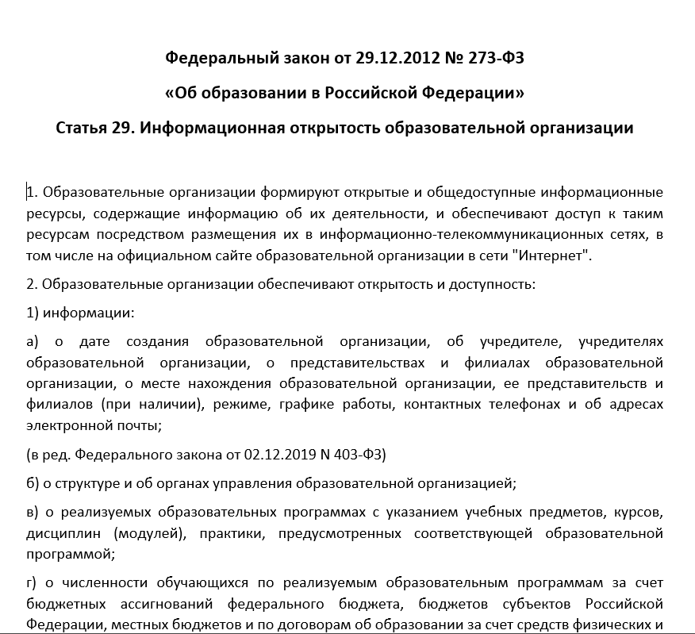
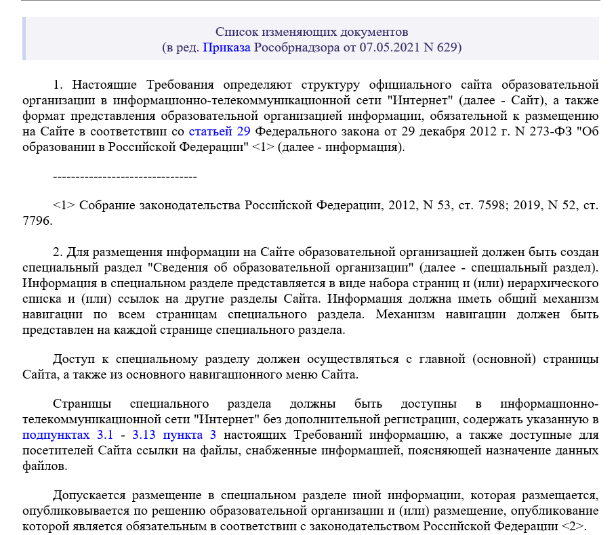

Slide 7
Сведения об образовательной организации
"Основные сведения";
"Структура и органы управления образовательной организацией";
"Документы";
"Образование";
"Руководство. Педагогический (научно-педагогический) состав";
"Материально-техническое обеспечение и оснащенность образовательного процесса";
"Платные образовательные услуги";
"Финансово-хозяйственная деятельность";
"Вакантные места для приема (перевода) обучающихся";
"Доступная среда";
"Международное сотрудничество".

Slide 8
Доступная среда
Главная страница подраздела "Доступная среда" должна содержать информацию о специальных условиях для обучения инвалидов и лиц с ограниченными возможностями здоровья, в том числе:
о специально оборудованных учебных кабинетах;
об объектах для проведения практических занятий, приспособленных для использования инвалидами и лицами с ограниченными возможностями здоровья;
о библиотеке(ах), приспособленных для использования инвалидами и лицами с ограниченными возможностями здоровья;
об объектах спорта, приспособленных для использования инвалидами и лицами с ограниченными возможностями здоровья;
о средствах обучения и воспитания, приспособленных для использования инвалидами и лицами с ограниченными возможностями здоровья;
об обеспечении беспрепятственного доступа в здания образовательной организации;
о специальных условиях питания;
о специальных условиях охраны здоровья;
о доступе к информационным системам и информационно-телекоммуникационным сетям, приспособленным для использования инвалидами и лицами с ограниченными возможностями здоровья;
об электронных образовательных ресурсах, к которым обеспечивается доступ инвалидов и лиц с ограниченными возможностями здоровья;
о наличии специальных технических средств обучения коллективного и индивидуального пользования;
о наличии условий для беспрепятственного доступа в общежитие, интернат;
о количестве жилых помещений в общежитии, интернате, приспособленных для использования инвалидами и лицами с ограниченными возможностями здоровья.

Slide 9
Международное сотрудничество
Главная страница подраздела "Международное сотрудничество" должна содержать информацию:
о заключенных и планируемых к заключению договорах с иностранными и (или) международными организациями по вопросам образования и науки (при наличии);
о международной аккредитации образовательных программ (при наличии).

Slide 10
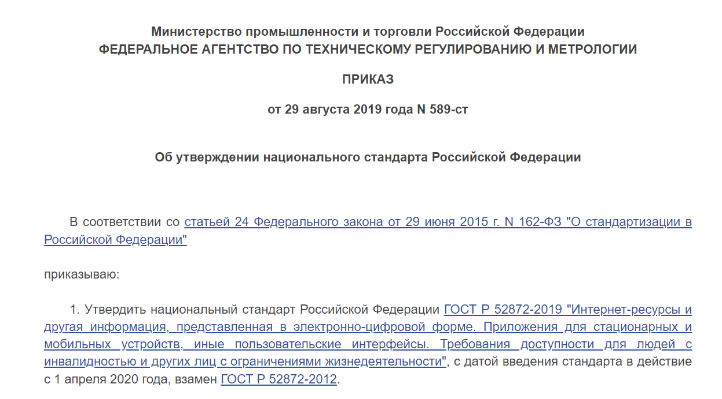
Федеральный закон «О социальной защите инвалидов в Российской Федерации» обязывает организации создавать условия инвалидам для беспрепятственного доступа к объектам социальной инфраструктуры, а также для беспрепятственного пользования средствами связи и информации.

Slide 11
Внедрение скриптов для слабовидящих. Этот способ предполагает ручное подключение к сайту JS скрипта и дополнительных CSS стилей. Требует от разработчика хотя бы минимальных знаний HTML, CSS и умения разбираться в структуре шаблона сайта.
Использование альтернативного шаблона. Этот способ предполагает переключение на другой шаблон, имеющий все необходимые настройки. Для переключения между шаблонами используются ссылки вида http://ваш сайт/?template=альтернативный шаблон, а для того, чтобы при переходе по страницам сайта шаблон не переключался на основной, используется специальный плагин. Требуется создание дублей модулей, чтобы они корректно отображались при переключении на шаблон для слабовидящих.
Установка шаблонов с интегрированной версией для слабовидящих. Не требует от пользователя никаких дополнительных настроек. Все работает «из коробки».
Дополнительные модули и плагины.

Slide 12
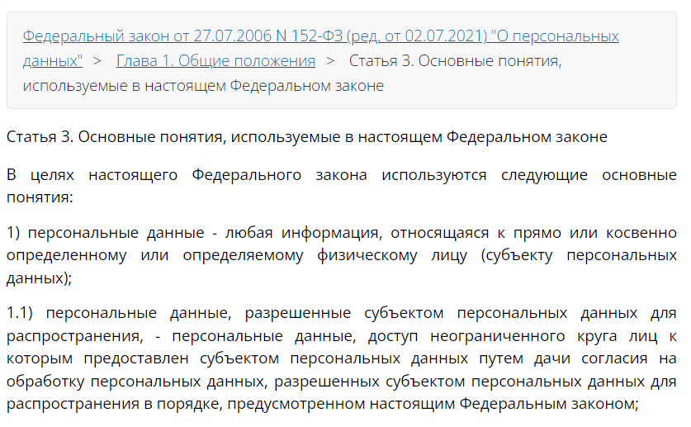

Slide 14
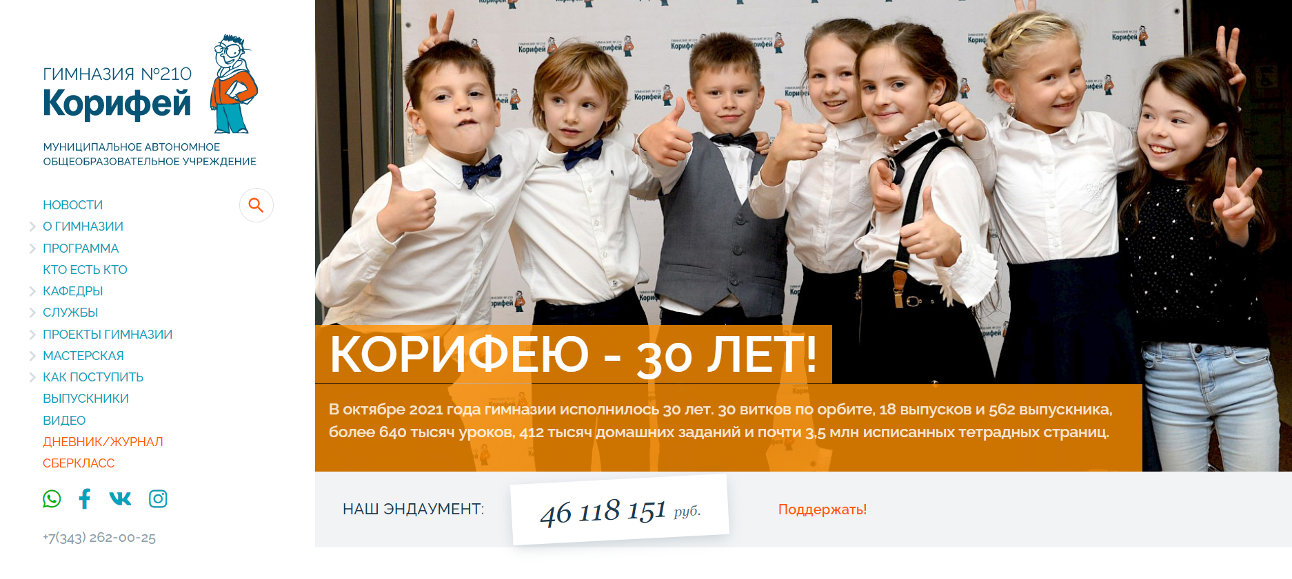

Slide 16
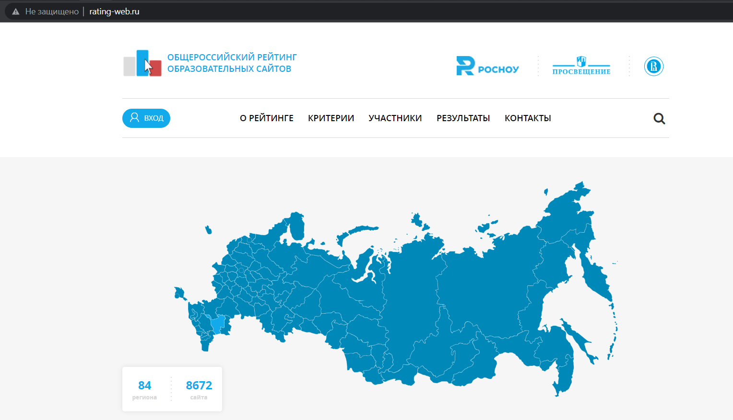

Slide 17
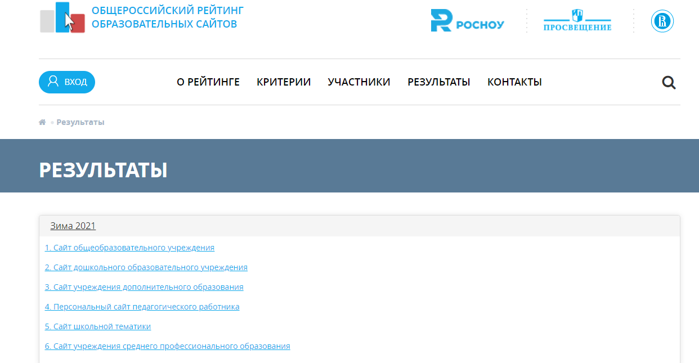

Slide 18
